Slide 1
Структуры данных

Slide 2
O-нотация

Slide 3
Основные классы функций

Slide 4
Оценка времени работы пузырьковой сортирвки

Slide 5
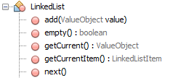
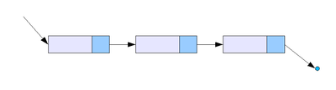
Односвязный список (LinkedList)
Структура данных, состоящая из узлов, каждый из которых содержит как собственно данные, так и ссылку на следующий узел списка

Slide 6
Параметрический полиморфизм
Позволяет определять функцию или тип данных обобщённо, чтобы значения могли обрабатываться идентично вне зависимости от их типа
Сохраняет типобезопастность

Slide 7
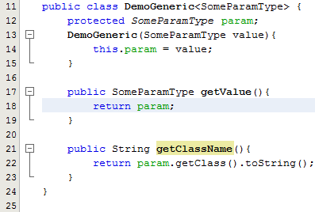
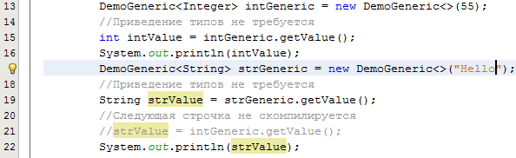

Slide 8
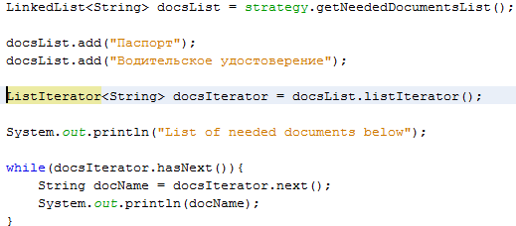
Пример работы со связным списком

Slide 9
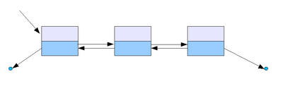
Двусвязный список

Slide 10
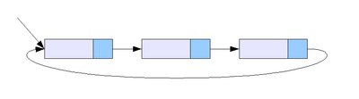
Кольцевой список

Slide 11
Пример реализации

Slide 12
Характеристики

Slide 13
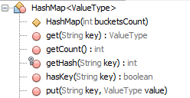
Хеш-таблица (HashMap)
Структура, реализующая интерфейс ассоциативного массива
Позволяет хранить пары (ключ, значение)
Основные операции добавление новой пары, операцию поиска и операцию удаления пары по ключу

Slide 14
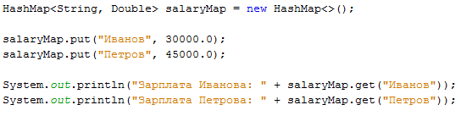
Пример использования

Slide 15
Понятие хэш функции

Slide 16
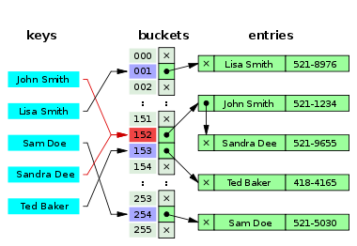
Разрешение коллизий (метод цепочек)

Slide 17
Пример реализации

Slide 18
Стэк

Slide 19
Очередь

